Slide 1


Симулации на неутринни взаимодействия в експеримента SHiP
Георги Златинов

Slide 2
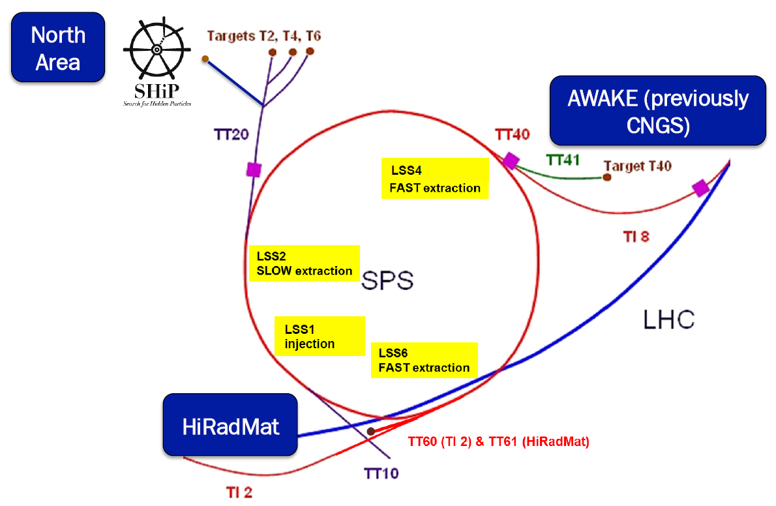
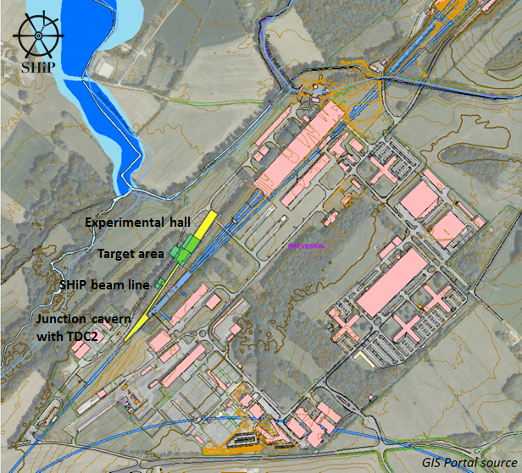
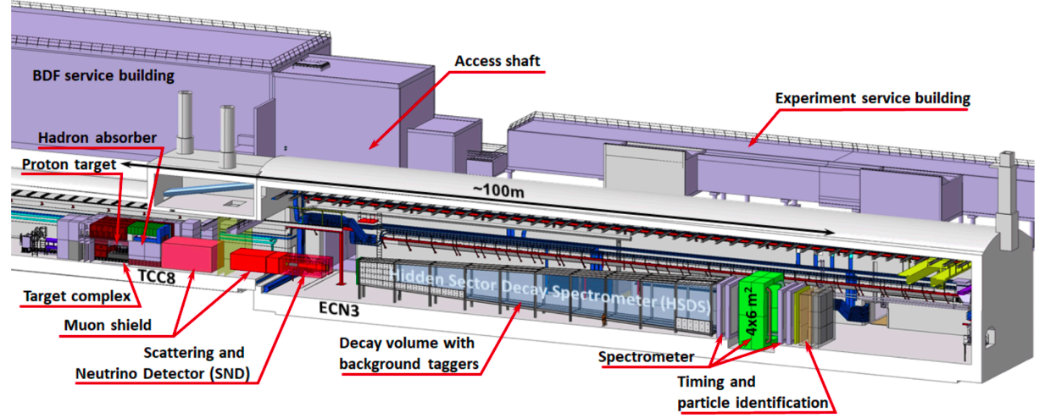
Експериментът SHiP

Slide 3
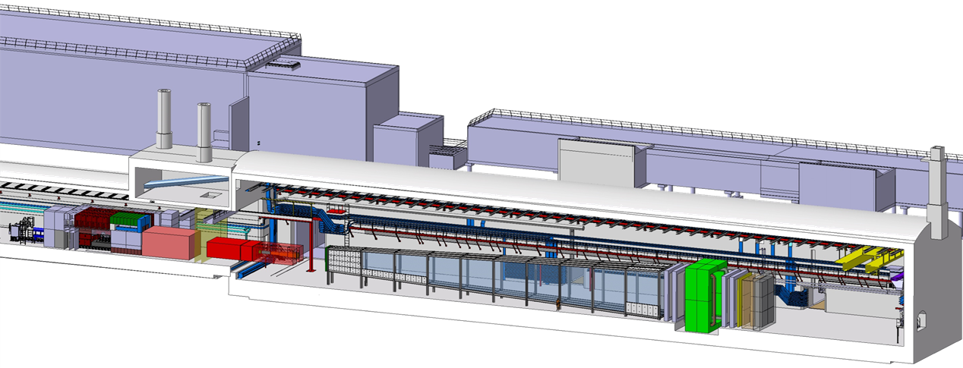
Експериментът SHiP
Цели на колаборацията:
Търсене на частици от Скрития сектор:
  FIPs, HNL, тъмни фотони и др. с маси под $$O\left(10\right){GeV/c}^{2}$$, получени от разпади на адрони
  HSDS: разпаден обем, ECAL, HCAL, тракер
Неутринна физика:
  Изследване на $$ν_{τ}$$ и $${\overline{ν}}_{τ}$$
  Прецизни измервания на взаимодействията на $$ν_{e}$$ и $$ν_{μ}$$
  SND

Slide 4
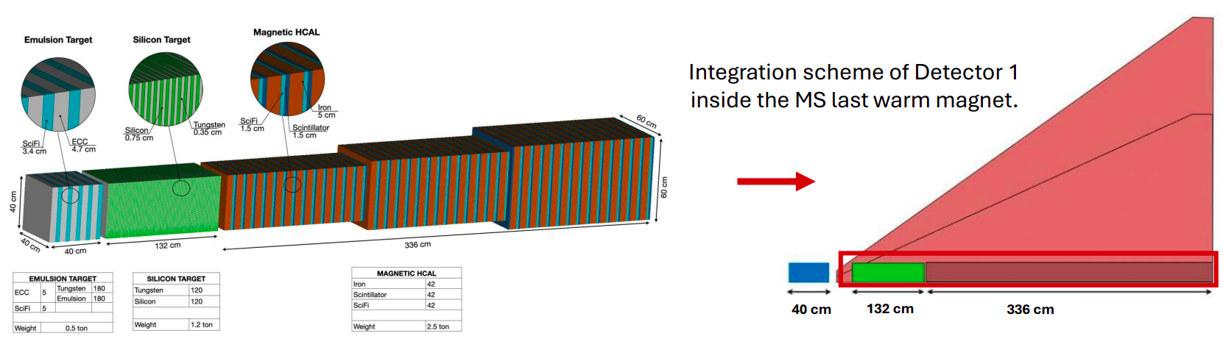
Софтуерно интегриране на SND в Мюонната защита

Slide 5
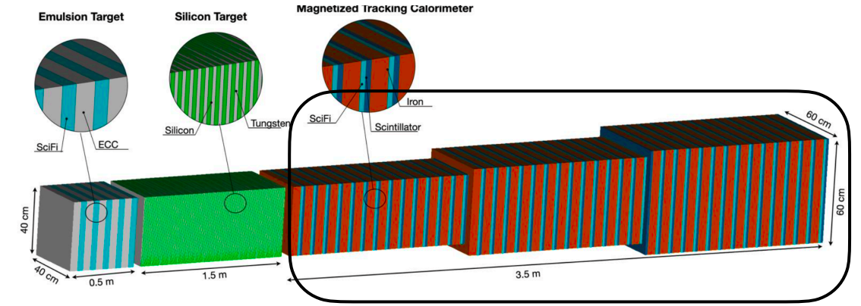
Софтуерно интегриране на SND в Мюонната защита (MTC)
Дотук, софтуерно е интегриран само MTC:
  Железни плочи: $$50×50×5 cm$$
  SciFi: $$50×50×0.97 cm$$
  Сцинтилатор: $$50×50×1.5 cm$$

Slide 6
Симулации на неутрино през MTC
Стъпки:
Генериране на входни файлове с $$ν_{e},ν_{μ}$$ и $$ν_{τ}$$ с Genie.
Разпространяване на входните частици през гореспоменатата геометрия на MTC.
Реконструкция и анализ на резултатите.

Slide 7
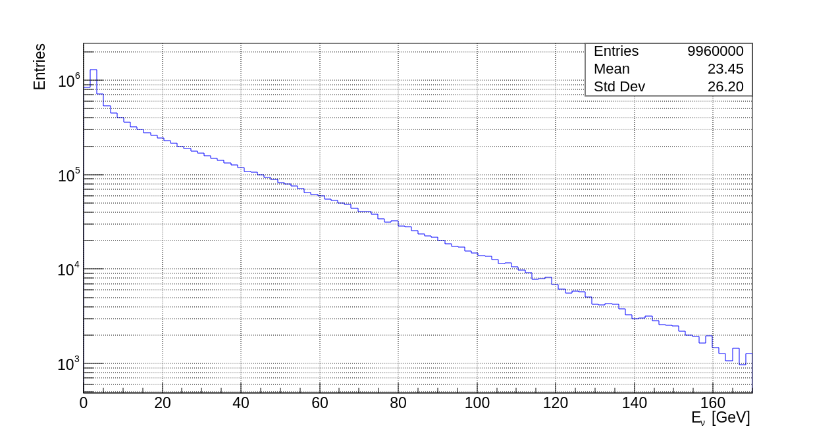
Симулации на неутрино през MTC
Използвани са тестови входни файлове с $$ν_{e}$$, генерирани с Genie

Slide 8
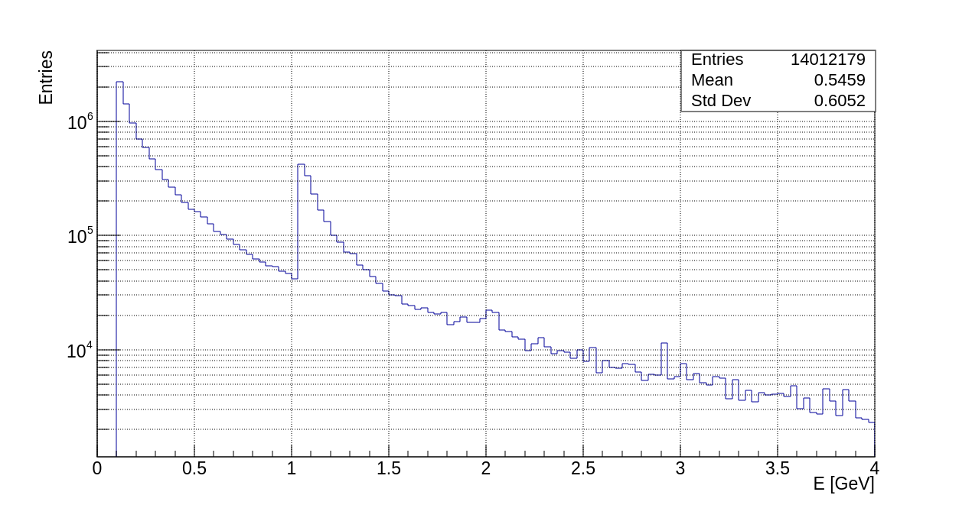
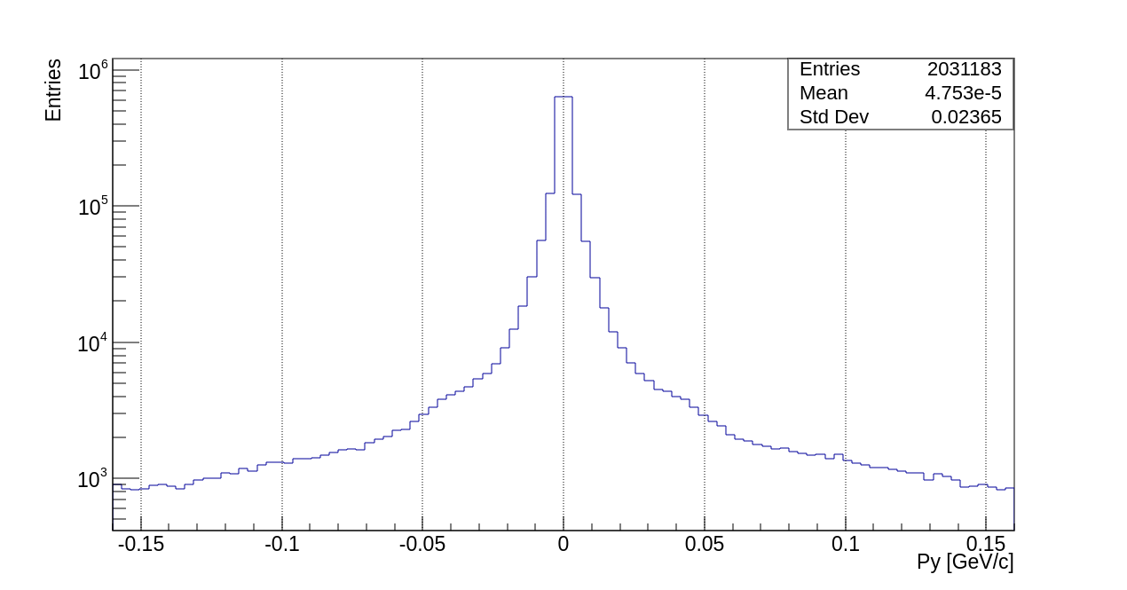
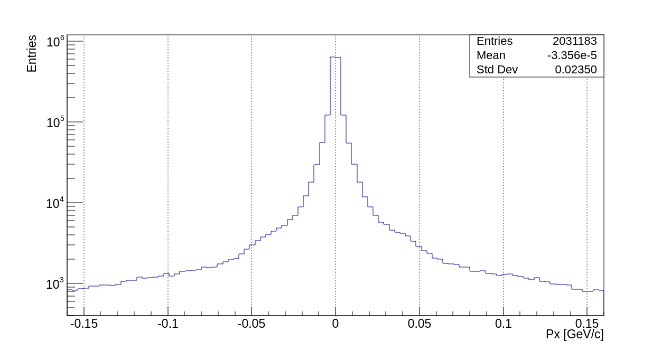
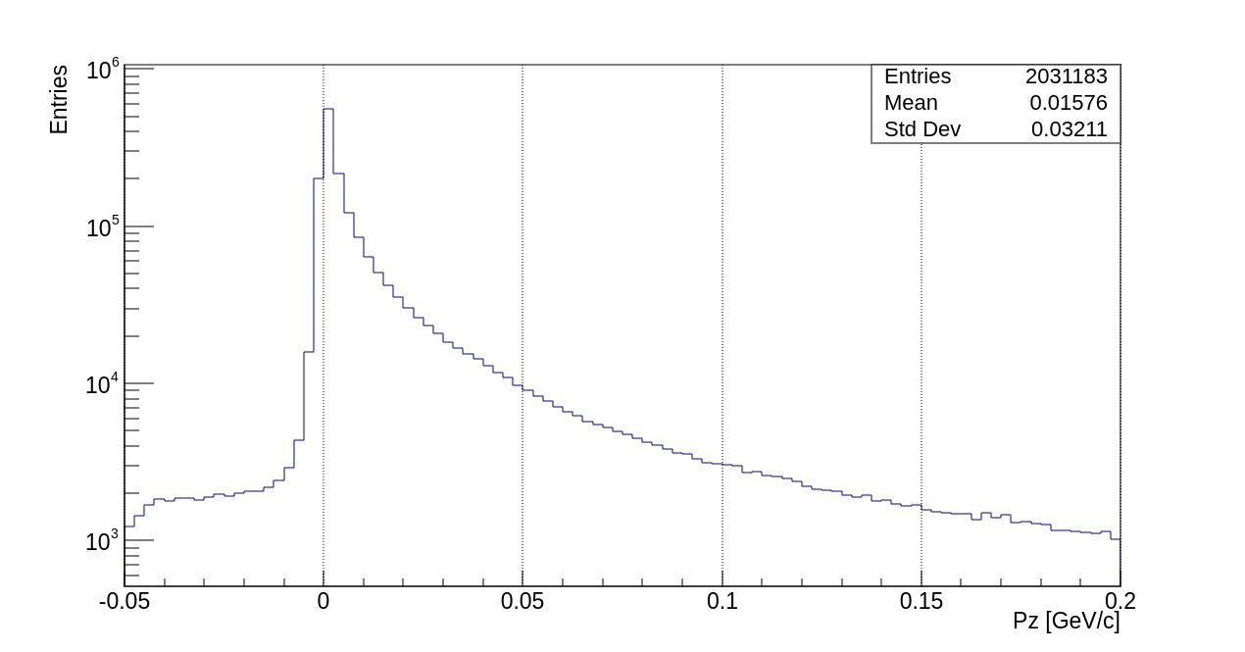
Симулации на неутрино през MTC
Първични резултати:

Slide 9
Симулации на неутрино през MTC
Следващи стъпки:
Анализ на резултатите
Генериране на нови входни файлове с $$ν_{e},ν_{μ},ν_{τ}$$ и техните античастици
Провеждане на симулациите с новите входни файлове
Анализ на резултатите

Slide 10
Работа по софтуера
Добавени опции за задаване на координати на взаимодействията при генериране на дълбоко нееластични взаимодействия на мюони с Pythia6.
Метод:
При задаване на желания обем, в който мюоните да взаимодействат, в генератора се прави проверка дали траекторията на преминаващия мюон го пресича – тези, които не пресичат обема се отхвърлят
Проверява се дали има реализирано дълбоко нееластично взаимодействие зададения обем, и ако да – резултатът се запазва

Slide 11
Работа по софтуера
Проблем:
Хвърляме зарове и се надяваме взаимодействието да се случи където искаме
Твърде много отхвърлени събития, твърде малко крайни резултати, особено при малки зададени обеми
Следващата стъпка е да се намери решение:
Създаване на метод, който не отхвърля частиците, а повтаря преминаването на частицата през детектора.

Slide 12
Благодаря за вниманието!

